Slide 1
Rīgas Stradiņa Universitāte
Rehabilitācijas fakultāte
Spoguļspēles senioriem subjektīvās labizjūtas paaugstināšanai un vientulības izjūtas mazināšanai
autore: Liene Rūja - Lāma
Līdzautore: MG. SC. SAL. Jana Duhovska
Rīga, 2023

Slide 2

Smiekli ir pārlaicīgi. iztēlei nav vecuma. Un sapņi ir mūžīgi. (volts Disnejs)

Slide 3
Aktualitāte
Par ļoti nozīmīgu subjektīvās labizjūtas iezīmi tiek uzskatīta nevis indivīda atbilstība ekspertu noteiktiem garīgās veselības kritērijiem, bet gan būtiskākais ir viņa paša subjektīvais vērtējums par savu labizjūtu. (Diener, Suh, & Oishi, 1997)
Viennozīmīgi Sociālā izolācija ir identificēta kā riska faktors pazeminātai labizjūtai, sliktai veselībai, un priekšlaicīgai mirstībai. (Steptoe et. al., 2013)
Vientulību var definēt kā neatbilstību starp vēlamo un reāli sasniedzamo sociālo mijiedarbību un attiecībām (Cacciopo et al., 2009)
divos Izraēlā veiktos pētījumos pierādīta spoguļspēles pozitīvā iedarbība uz vēlīnā brieduma pieaugušo – sociālo mijiedarbību, vientulības izjūtu un kognitīvo funkcionēšanu. (Keisari., et. al. 2021) salīdzinot spoguļspēli un fizisko aktivitāšu nodarbību, kas abas balstītas uz sinhronizāciju – spoguļspēle uzrāda augstākus rādītājus vēlīnā brieduma pieaugušajiem - gan no apmierinātības ar sociālajām attiecībam aspekta, gan no kognitīvās funkcionēšanas aspekta. (Keisari., et. al. 2021; Elheja., et.al. 2021)
Pētnieki spoguļspēli perspektīvā redz kā jaunu intervenci vēlīnā brieduma pieaugušo ikdienas aprūpē, kas varētu aizstāt gan vingrošanas aktivitātes, gan tikt iekļauta vēlīnā brieduma pieaugušo ikdienas aprūpē. (Keisari., et. al. 2021; Elheja., et.al. 2021)

Slide 4
Problēma
Latvijā pieaug gados vecu cilvēku īpatsvars, sasniedzot 22% no populācijas.
(SPKC, 2012)
Sieviešu skaits vecumā virs 65 ir divas reizes lielāks nekā vīriešu skaits.
( SPKC, 2012)
Veci cilvēki ir kļuvuši par noteiktu, izmēra ziņā nozīmīgu sociālo grupu, kas rada nepieciešamību risināt, gan sociāli ekonomiskās, veselības aprūpes problēmas, gan arī pievērst uzmanību gerontoloģijas sociāli - psiholoģiskajam apektam.(SPKC, 2012)
Gados veci pieaugušie, tai skaitā sievietes nemitīgi saskaras ar pastāvīgām dzīves izmaiņām. (Dahlberg., et.al. 2015)
Tas atstāj ietekmi uz viņu noskaņojumu, pašsajūtu – visbiežāk izraisot negatīvu ietekmi uz psihi. (Hughes., 2006)
Pasaules Veselības organizācija iesaka izmantot visas iespējas, lai cīnītos pret iedzīvotāju segregāciju un vecumu sasniegušo izolāciju. Jāattīsta aprūpes iespējas un jaunas intervences, gan mājas apstākļos, gan arī ārpus dzīves vietas. (WHO, 2018)

Slide 5
Reiz sen senos laikos radās Spoguļspēle
Jau no bērna piedzimšanas brīža tiek pakāpeniski gūta pieredze, kas saistīta ar citiem cilvēkiem un savstarpējo attiecību veidošanu. Mijiedarbība starp aprūpētāju un zīdaini nostiprina ‘’būt kopā’’ shēmu krietni pirms valodas apgūšanas. (Stern, 1983)
Tādejādi agrīnākā mācīšanās par attiecībām notiek netieši, ar ķermeņa starpniecību, iesaistot neverbālu uzvedību. (Payne, 2017)
Drāmas terapijā ir raksturīga ķermeņa kā galvenā komponenta izmantošana terapeitiskajā procesā. Tādējādi neverbālā uzvedība drāmas terapijā ir neatņemama prakses sastāvdaļa, izmantojot dažādas tehnikas, tai skaitā spoguļspēli, lai veicinātu šādu uzvedību. (Feniger – Schall et al., 2018)

Slide 6
Spoguļspēle ir vienkāršs vingrinājums, kurā divi cilvēki atdarina viens otra kustības, mainoties līderībai un sekotājam.
(Keisari et al., 2021)

Slide 7
Spoguļspēlē spēlētāji imitē viens otra kustības trīs raundos, kas dod iespēju izjust dažādas lomas un mijiedarbības formas. Būt gan vadītājam, uzņemties iniciatīvu, gan sekotājam, pieskaņojoties. Gan arī mēģināt saskaņoties ar Partneri – savstarpējā vienotībā. (Keisari et al., 2021)
2. raunds
Spēlētāji mainās lomām – vadītājs kļūst par sekotāju un sekotājs par vadītāju.
3. raunds
Abi spēlētāji mēģina veikt kustības kopā. Nenosakot, kurš vada un kurš seko.
1. raunds
Viens spēlētājs vada, bet otrs seko.

Slide 8
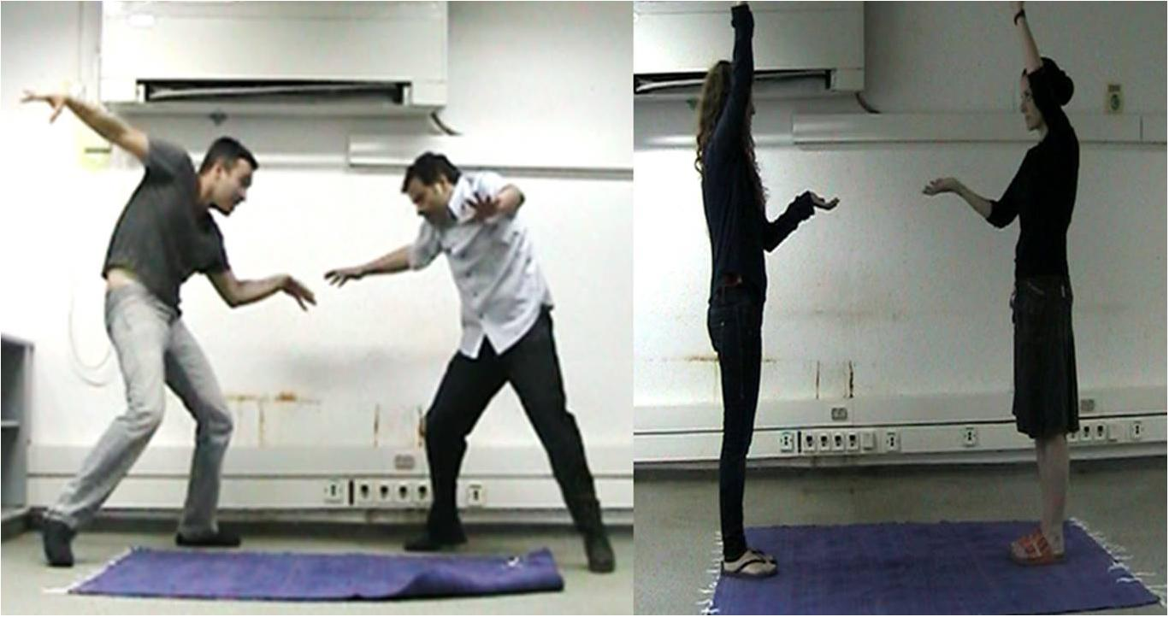
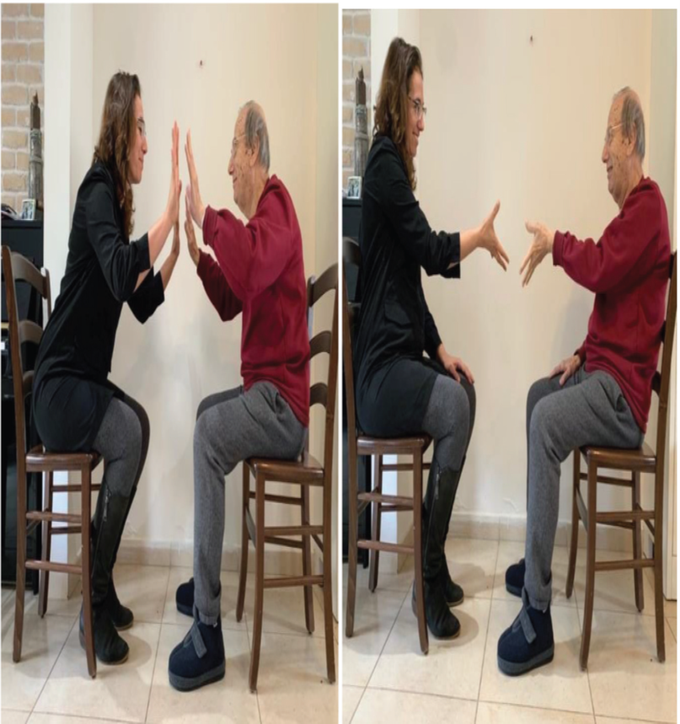
This Photo by Unknown Author is licensed under CC BY

Slide 9
Spoguļspēles pozitīvā ietekme
Spoguļspēle ir viena no paradigmām, sinhronizētu kustību veicināšanai.
(Keisari et al.,2021)
Ir pierādīts, ka sinhronizācija pozitīvi ietekmē emocionālās un sociālās funkcijas. Samazina negatīvos afektus.
(Fessler., et.al. 2004)
Intensīvai mijiedarbībai diādiskajā starppersonu sinhronizācjā var būt pozitīva ietekme uz vecāku pieaugušo piederības sajūtu, viņu pieredzi, ka viņi ir pamanīti, un to, ka esot kontaktā ar otru tiek sekmēta pozitīvas pašizjūtas veidošanās. (Mogan et al., 2017)

Slide 10
Spoguļspēli plaši izmanto drāmas terapijā un arī deju kustību terapijā. (Boal, 2013)
Tā ir citas personas kustību atdarināšana, atspoguļošana vai pievienošanās tām. (Jonhson, 2009)
Spoguļspēli praktizē, lai veicinātu empātiju un emocionālo izpratni par citiem, kā arī, lai veicinātu dalībnieku spēju nonākt un palikt vienotības stāvoklī ar citiem.
(Schechner, 1994)
Spoguļspēlē ietvertais rotaļīgums – kā darbība, kas ietver radošumu, spontanitāti un prieku (Yarnal & Qian, 2011) - saistīts ar pozitīvas labizjūtas veicināšanu un veselīgu novecošanu.
(Waldman – Levi et al., 2015)

Slide 11
Vienā no pirmajiem pētījumiem par spoguļspēli dalībniekiem tika novēroti vienoti kustību intervāli,kuros kustība bija kompleksa, vienmērīga un sinhronizēta (Noy et al., 2011)
Metaanalīze, kurā tika apkopoti 42 pētījumi, kuros tika izmantotas eksperimentāli manipulētas sinhronas darbības parādīja to pozitīvo ietekmi uz sociālo izziņu (uzmanību, atmiņu), pozitīvo afektu, uztverto sociālo saikni (tuvību, piedrību,sociālo kohēziju. (Mogan et al., 2017)
Citā pētijumā tika konstatēta korelācijas starp fizioloģiskajiem parametriem un kopības pieredzi spoguļspēlē. (Noy et al., 2015)
Pētījumā par oksitocīna lomu vientulības regulēšanā vecumdienās tika izmantota spoguļspēle, pamatojoties uz tās ātro spēju radīt starppersonu sociālās saiknes un tuvības sajūtu.
(Noy et al., 2015)
Rinat Feniger – Schall savā pētījumā izmantoja spoguļspēli, lai novērtētu piesaistes modeļus.
(Feniger-Schall et al., 2018)

Slide 12
Ir pētījumos balstīti pierādījumi par pozitīvas garīgās veselības, kas ietver subjektīvo labizjūtu un sociālās mijiedarbības nozīmi – kognitīvo spēju labklājības saglabāšanā novecošanas laikā. (Livingston et al., 2017)
Ņemot vērā sociālās mijiedarbības un pašizjūtas nozīmi kognitīvajā noturībā, ir jāizstrādā intervences, kas īpaši vērstas uz šiem faktoriem
(WHO, 2017)
Pierādīts, ka ķermeņa kustību sinhronitāte, piemēram pieskaroties, kopīga pastaiga (Hove & Risen, 2009) vai kopīga elpošana (Sharon – David, Mizrahi, Rinnot, Golland, & Birnbaum, 2018), var palielināt intimitātes, piederības un sadarbības sajūtu un ir daļa no veselīgas mijiedarbības veidošanas.
Viena no potenciālajām intervencēm, kas ietver sinhronizētu kustību ir spoguļspēle. Kas būtu kā īsa intervence ar tūlītēju ietekmi.
(Keisari et al., 2021)
Spoguļspēle ir balstīta uz diādiskām sinhronizētām kustībām, kā arī ietver rotaļīgumu un spontanitāti.
(Keisari at al., 2021)

Slide 13
Rotaļīgums, spontanitāte, kas rada prieku un veicina piederības izjūtu
Sinhronizācija, kopības izjūta, cieša savstarpēja vienotība, tūlītējs efekts
Pozitīva labizjūta, kognitīvās funkcionēsana veicināsana,
veselīga novecošanana
Spoguļspēle var būt jauna intervence ar potenciālu ieguvumu sociāli emocionālai un kognitīvai funkcionēšanai, ko var viegli ieviest vecāka gadagājuma cilvēku ikdienas aprūpē.
(Keisari et al., 2021)

Slide 14
Ja Tu spēj saskatīt skaistumu, tad tikai tāpēc, ka skaistums ir Tevī pašā. Jo pasaule ir kā spogulis, kurā katrs redz sevi pašu.....
(Moņtēns)

Slide 15
IzmaNtotā literatūra
Dahlberg, L., Andersson, L., McKee, K.J., Lennartsson, C., 2015. Predictors of loneliness among older women and men in Sweden: a national longitudinal study. Aging Ment. Health 19, 409–417
Steptoe A., Shankar A., Demakakos P. & Wardle J. (2013) Social isolation, loneliness, and all-cause mortality in older men and women. Proceedings of the National Academy of Sciences of the United States of America 110 (15), 5797– 5801.
Sundström G., Fransson E., Malmberg B. & Davey A. (2009) Loneliness among older Europeans. European Journal of Ageing 6 (4), 267– 275.
Dykstra, P.A., 2009. Older adult loneliness: myths and realities. Eur. J. Ageing 6 (2), 91–100
Feniger-Schaal, R., Hart, Y., Lotan, N., Koren-Karie, N., & Noy, L. (2018). The body speaks: Using the mirror game to link attachment and non-verbal behavior. Frontiers in Psychology, 9, 1560. doi:10.3389/fpsyg.2018.01560
Slimību profilakses un kontroles centrs, Tematiskais ziņojums.(2012) Latvijas gados vecu iedzīvotāju veselības stāvoklis un to ietekmējošie faktori. Redaktori: Iveta Gavare, Slimību profilakses un kontroles centra direktora vietniece Dzintars Mozgis, Slimību profilakses un kontroles centra direktora vietnieks Autori: Kristīne Pavasare Jolanta Skrule Margita Štāle Gunta Rozentāle, Rīga, https://www.spkc.gov.lv/lv/sabiedribas-veselibas-datu-analize/latvijas-gados-vecu-iedzivotaju-veselibas-stavoklis-un-to-ietekmejosie-faktori-2012.pdf
Shoshi Keisari, Rinat Feniger-Schaal, Yuval Palgi, Yulia Golland, Anat Gesser-Edelsburg & Boaz Ben-David (2022) Synchrony in Old Age: Playing the Mirror Game Improves Cognitive Performance, Clinical Gerontologist, 45:2, 312-326

Slide 16
Paldies par uzmanību!!!!

